Slide 1

SCHUNK Engineering
Solution Book - Elektronik
Hinweis:
Diese Präsentation enthält vertrauliche Informationen und ist nur zur nicht-öffentlichen Verwendung bei Kunden und Lieferanten freigegeben. Ggf. Rücksprache mit Fachbereich notwendig.
- Diesen Hinweis vor Benutzung entfernen -

Slide 2
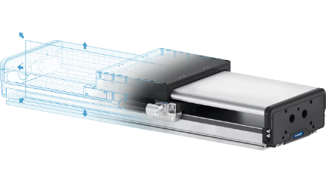
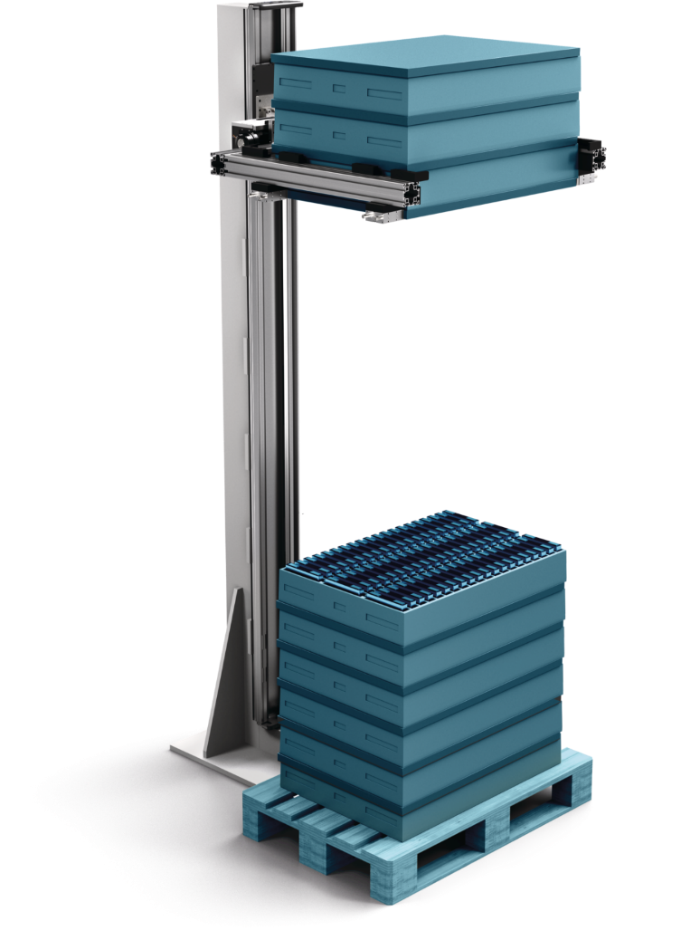
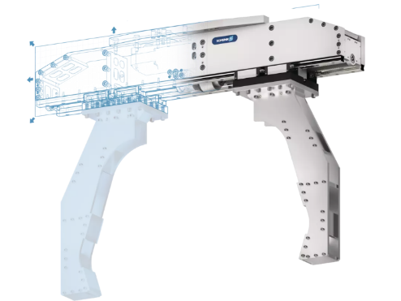

Material Lifter
Anheben von Ladungsträgern zur automatisierten Entladung
Elektronik - Intralogistik
Funktion
Schichtweises Anheben von Ladungsträgern zur automatisierten Entladung.
Kundennutzen
Kompakt und platzsparend:
Die Nutzung der Z-Achse anstelle der X/Y-Achse spart wertvolle Installationsfläche
Flexibilität – nahezu universell:
Der Materialheber mit konfigurierbarer Achse und Greifer kann hinsichtlich Größe, Last, Geschwindigkeit usw. an viele verschiedene Anwendungen angepasst werden.
Kompetentes Projektierungsteam
Auslegung, Konstruktion und Montage durch SCHUNK
+
weitere Seiten vorhanden

Slide 3
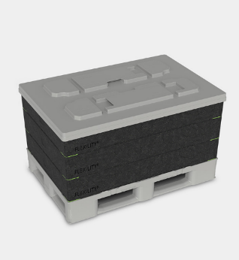
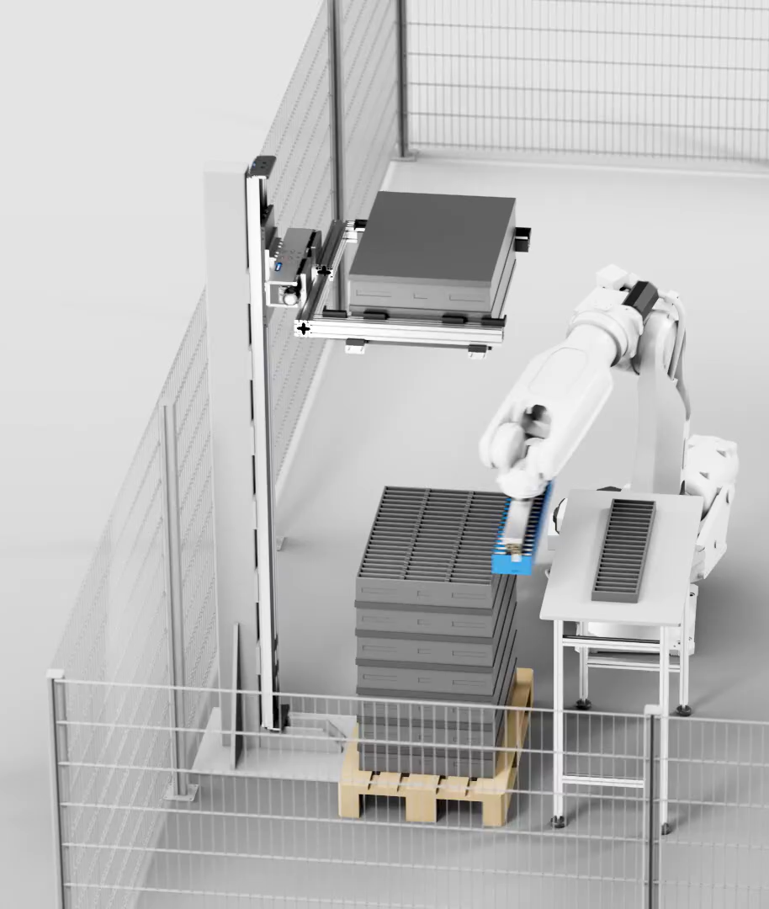
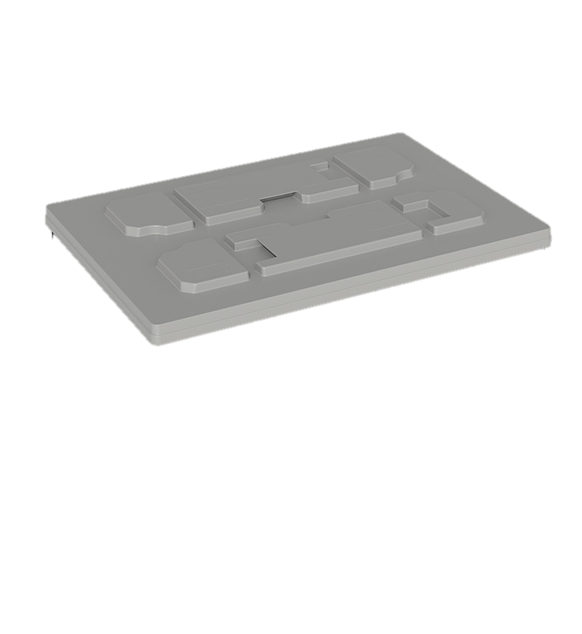
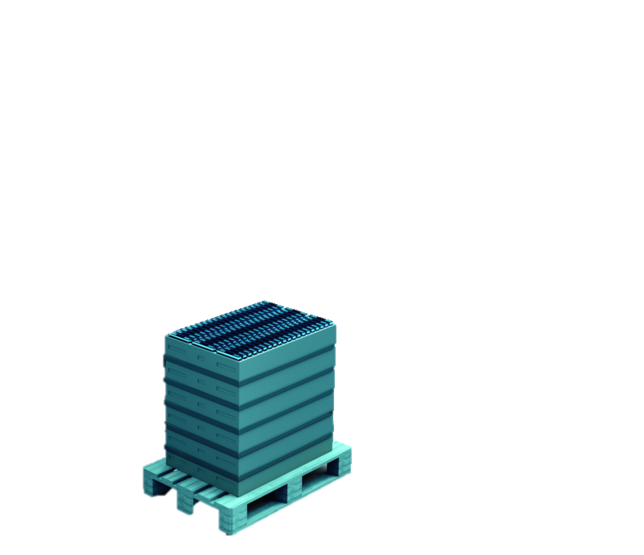
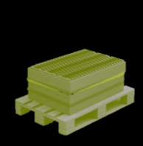
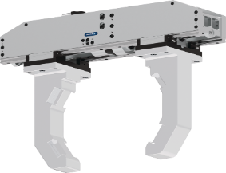
Material Lifter
Anheben von Ladungsträgern zur automatisierten Entladung
Elektronik - Intralogistik
Handling der Abdeckung
Platzsparend
Höchste
Flexibilität

Slide 4
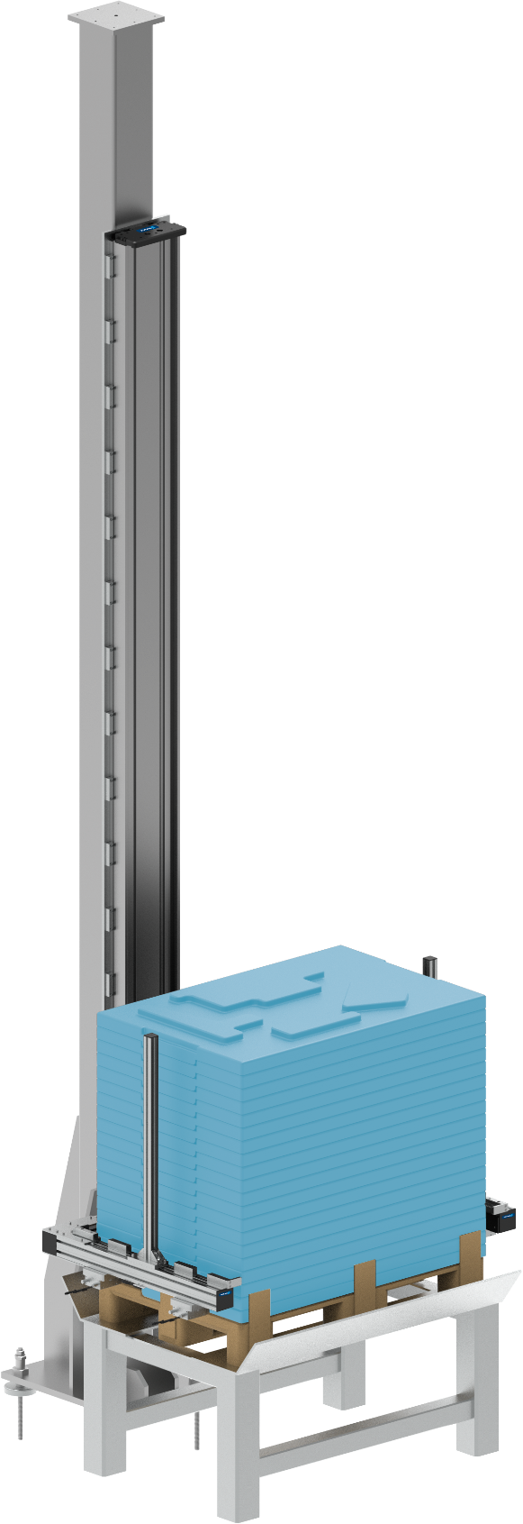
Material Lifter
Anheben von Ladungsträgern zur automatisierten Entladung
Elektronik - Intralogistik
Referenzprojekt
bestehend aus
Lineardirekt-Achse SLD-24 Schwerlastausführung mit Nutzhub 3.200 mm
Elektrischer Großhub-Greifer ELG 30
1
2
Notes:
SCHUNK ID: 1602006

Slide 5

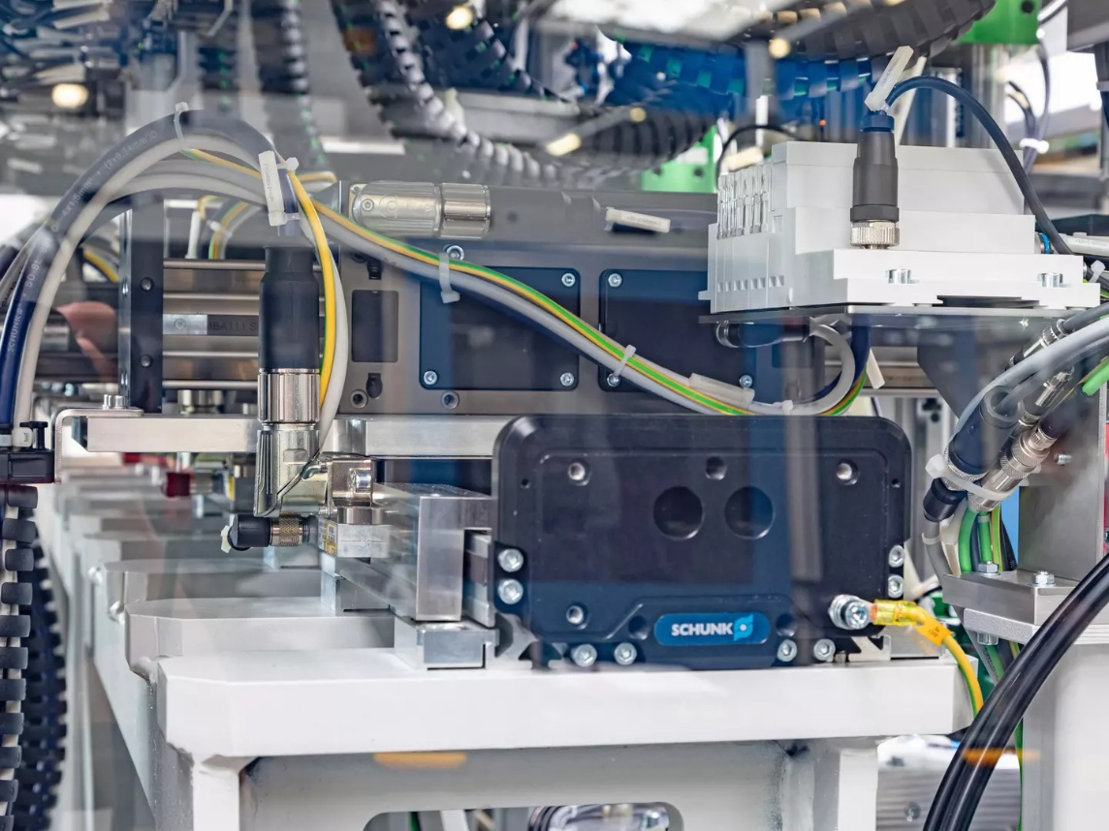






Kompakter geht es nicht!
Schraubmontagezelle mit fünf Schraubeinheiten
Elektronik - Montage
Funktion
Fünf separat gesteuerten Schlitten erlauben hochpräzise und schnelle Schraubprozesse in der Schraubmontagezelle. Die Robustheit und Exaktheit der SLD-Achse sorgt für einwandfreie Schraubvorgänge und vermeidet Ausschuss.
Umfang
  1x Lineardirektachse SLD 11 mit fünf Schlitten (x-Achse)
  5x Lineardirektachse LDN (y-Achsen)
Kundennutzen
  Hochkompakte Einheit die in bestehende Kundenlinie integriert wurde
  hohe Traglast der Grundachse sorgt für Exaktheit der Schraubvorgänge
Abfuhrseitige Ansicht der auf einem Stahlträger installierten Lineardirektachse SLD.
zweite Seite vorhanden
TYPICAL PRODUCTS
TYPICAL PROCESS
REQUIREMENTS
Hier gehts zur Success Story!
HIGHSPEED
STRONG
ACCURACY
Notes:
SCHUNK ID: 1554728

Slide 6
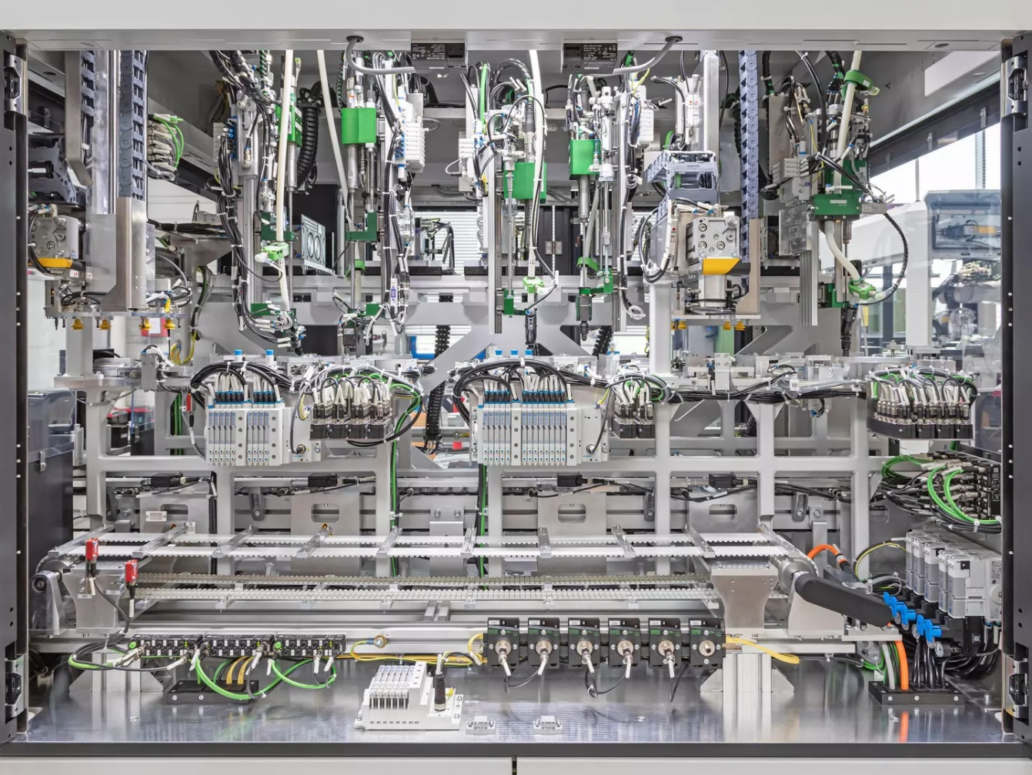
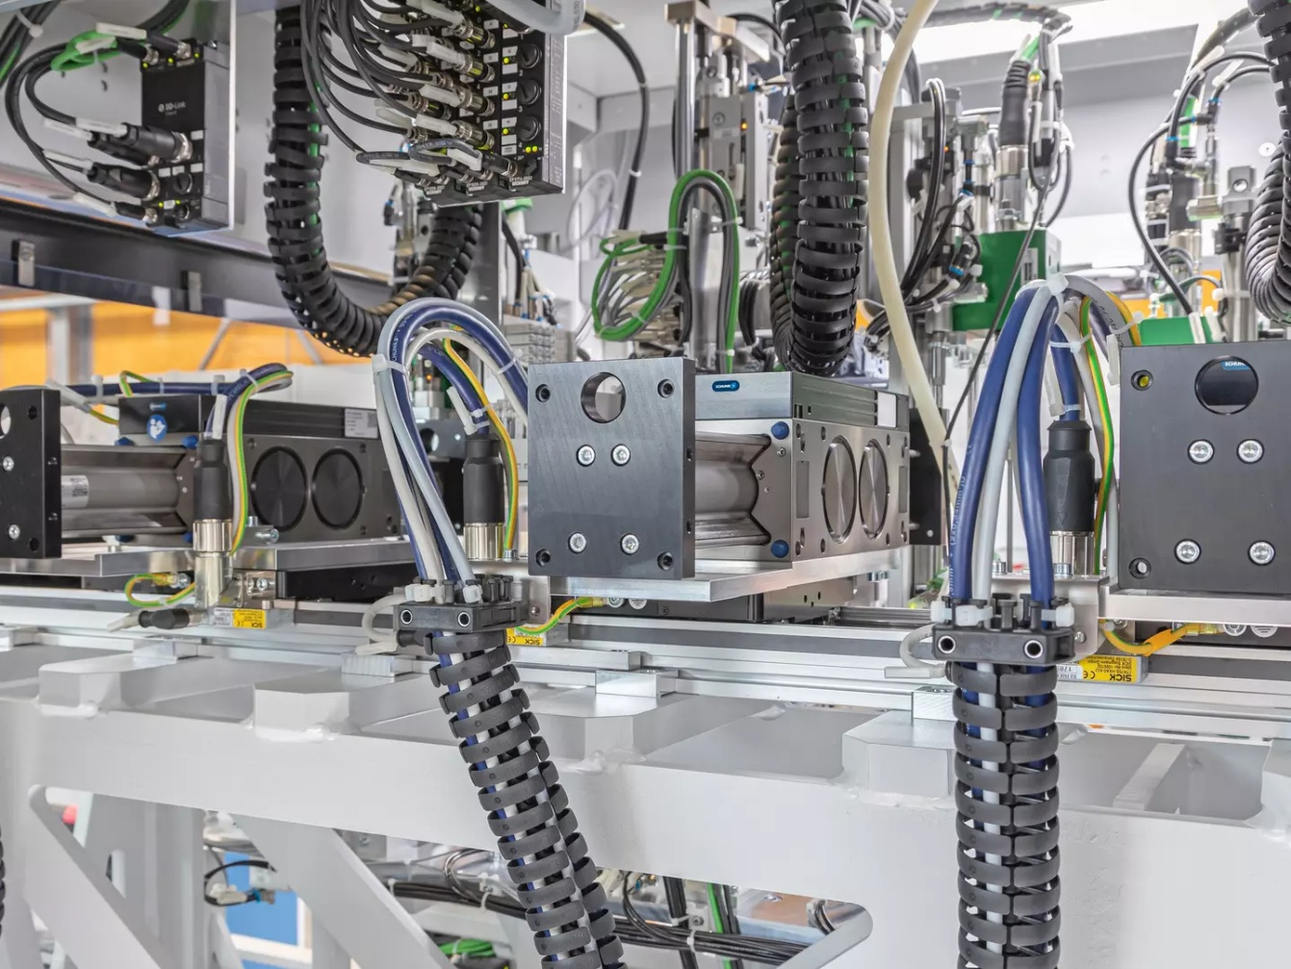
Kompakter geht es nicht!
Schraubmontagezelle mit fünf Schraubeinheiten
Elektronik - Montage
Totalansicht der überaus kompakten Schraubmontagezelle mit fünf Schraubeinheiten. Herzstück der Zelle ist die horizontal verlaufende Lineardirektachse SLD mit fünf unabhängig bewegbaren Schlitten.
Auf der horizontal verlaufenden Lineardirektachse SLD ist auf allen fünf Schlitten jeweils eine Universal-Linearachse LDN quer montiert.
Hier gehts zur Success Story!
Notes:
SCHUNK ID: 1554728

Slide 7
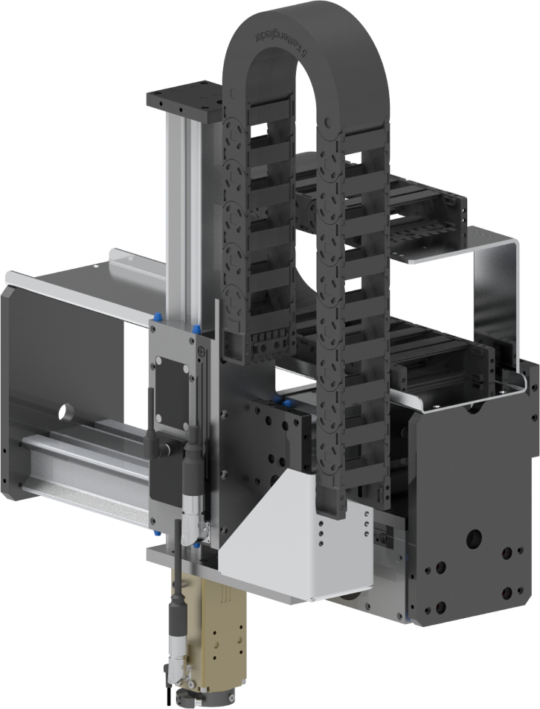


4-Achs Portalhandling
Handling von Platinen
Elektronik - Kleinteile
Komplette Projektabwicklung
Auslegung, Konstruktion und Montage durch SCHUNK
Komplettes System
Montage und Verdrahtung aller Komponenten inklusive der Anbaukonsole
Achsen
X-Achse: LDM 200-M, Hub 300 mm
Y-Achse: LDM 200-NAL, Hub 150 mm
Z-Achse: LDM 100-K, Hub 50 mm
C-Achse: MRDS 04 IP40 ED
Greiflösung
Wechselkopf Miniatur Parallelgreifer mit Mittenbohrung und Greiferbacken, 3 x Ventile MV 15 zur Ansteuerung des Greifers und zum Abblasen
TYPICAL PRODUCTS
TYPICAL PROCESS
REQUIREMENTS
HIGHSPEED
STRONG
ACCURACY
Notes:
SCHUNK ID: 1363970 (SES 400287)

Slide 8
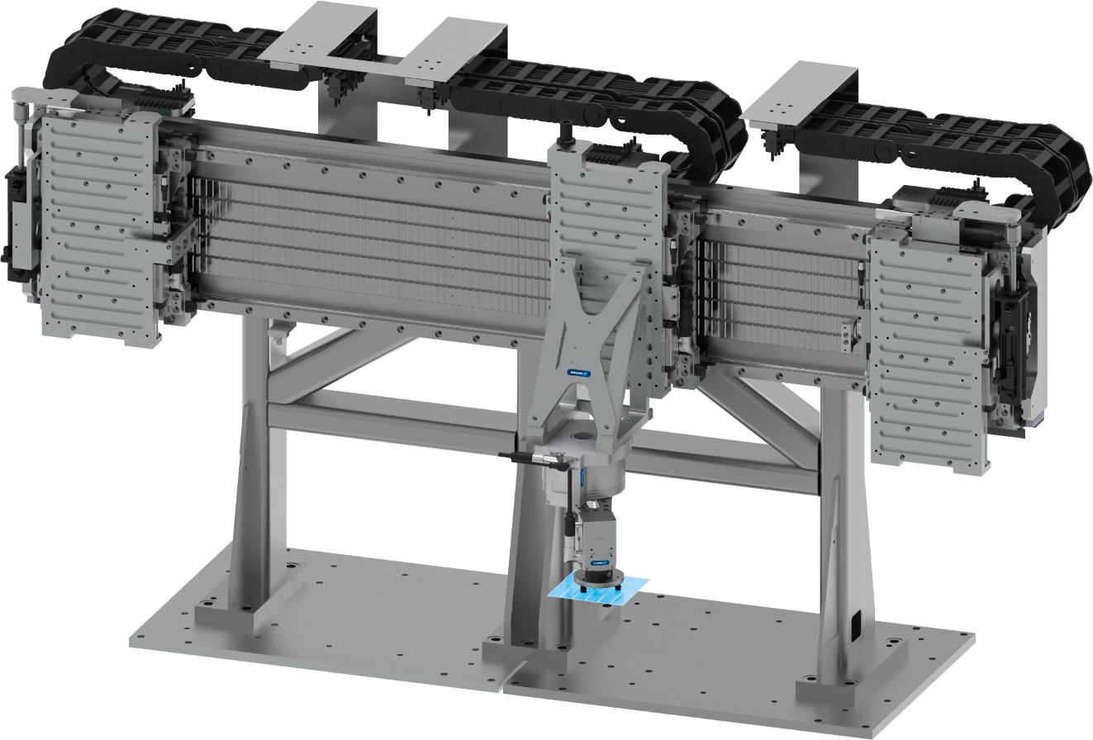



Portalhandling
Baugruppe für das Handling von Solarmodul-Bauteilen
Elektronik – Solar/Kleinteile
Portalhandling
Handling-System mit Energieketten, Kabelverlegung nach Kundenvorgabe inkl. aller Leistungs- und Geberkabel zum Antriebsregler und pneumatischem Lastausgleich
Kundennutzen
Einbaufertige Teilmaschine auf Gesamtkonzept abgestimmt. Das Portalhandling wird beim Kunden direkt in eine Produktionsanlage eingebaut.
Aufbau
Grundgestell Stahl-Schweißkonstruktion , Profilschienenführungen mit Lineardirektantrieb Y-Achse: LDS-UF-1000-1100, Nennkraft: 1000 N Z-Achse: LDS-UL-0600, Nennkraft: 600 N
TYPICAL PRODUCTS
TYPICAL PROCESS
REQUIREMENTS
HIGHSPEED
STRONG
ACCURACY
Notes:
SCHUNK ID: 416380 / 441025 (Rendering mit Werkstück)

